Slide 1
Encoder-Decoder

Slide 2
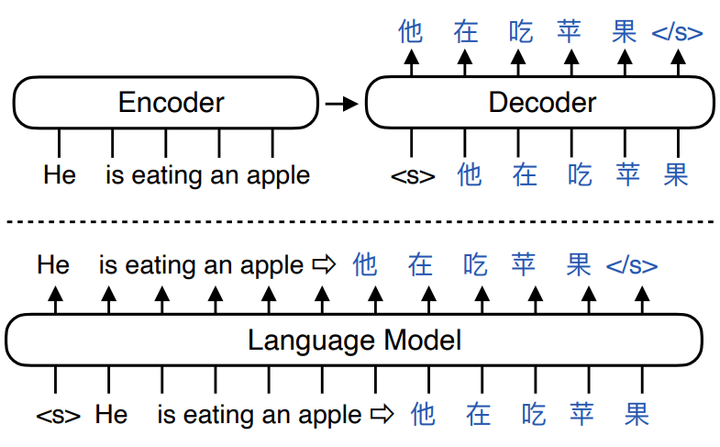
Encoder-Decoder and Decoder-Only

Slide 3
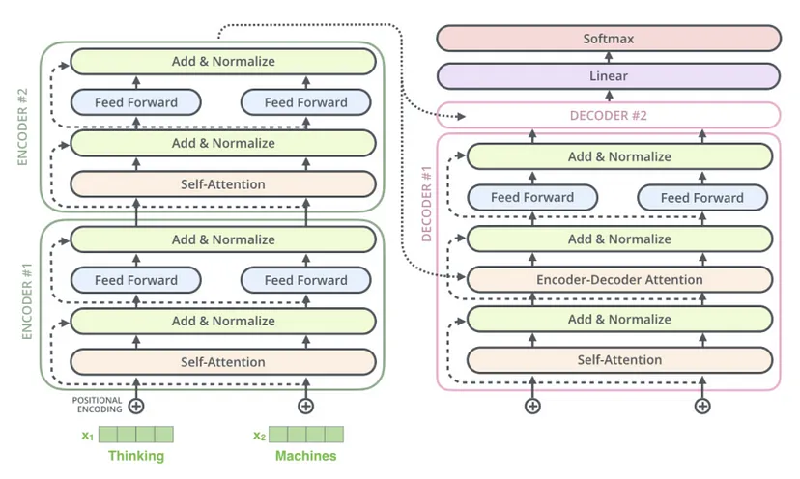
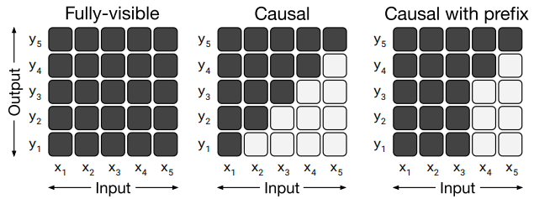
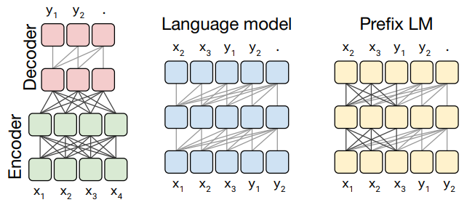
T5 structure

Slide 4
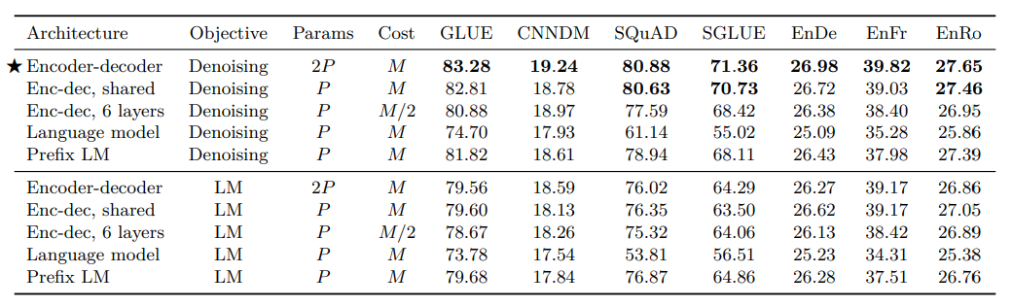
Эффективность использования весов
Shared: вдвое меньше весов, GLUE 83,28 → 82,81.
6 слоёв: вдвое меньше вычислений, GLUE 83,28 → 80,88.

Slide 5
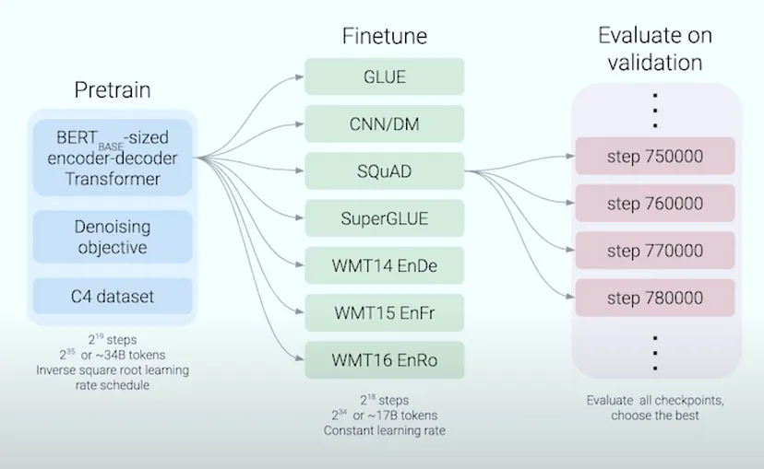
T5 train flow
language modeling (predicting the next word)
BERT-style objective (which is masking/replacing words with a random different words and predicting the original text)
deshuffling ( which is shuffling the input randomly and try to predict the original text)

Slide 6
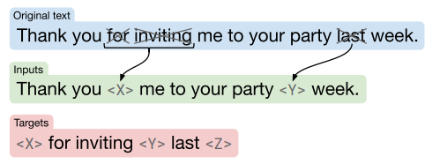
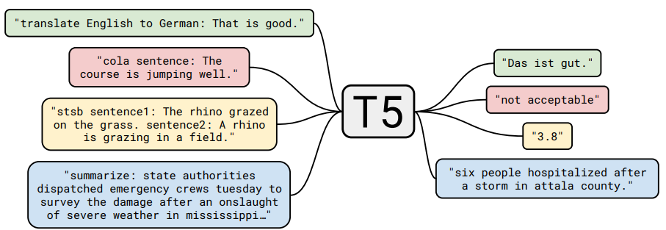
Text-to-Text multitask

Slide 7
Параметры обучения T5
Teacher forcing • Cross-entropy • Adafactor
Параметр | Предобучение | Дообучение
Число шагов | 524 288 | 262 144
Learning rate | 1 / √max(i, 10 000) | 0,001
Расписание | 0,01 первые 10 000 шагов, затем спад ∝ 1/√i | Постоянный шаг
i — номер шага оптимизатора
Токенизация: SentencePiece / Unigram

Slide 8
Size scaling
Small: 60m params, dmodel = 512, dff = 2,048, 8-headed attention, 6 layers encoder and decoder
Base: 220m params, dmodel = 768, dff = 3072, 12-headed attention, 12 layers encoder and decoder
Large: 770m params, dmodel = 1,024, dff = 4,096, 16-headed attention, 24 layers encoder and decoder
3B: 2.8b params, dmodel = 1024, dff = 16,384, 32-headed attention, 24 layers encoder and decoder
11B: 11b params, dmodel = 1024, dff = 65,536, 128-headed attention, 24 layers encoder and decoder

Slide 9
Методы дообучения
Обновляемые параметры | GLUE | CNNDM | SQuAD | SGLUE | EnDe | EnFr | EnRo
All parameters | 83.28 | 19.24 | 80.88 | 71.36 | 26.98 | 39.82 | 27.65
Adapter layers, d = 32 | 80.52 | 15.08 | 79.32 | 60.40 | 13.84 | 17.88 | 15.54
Adapter layers, d = 128 | 81.51 | 16.62 | 79.47 | 63.03 | 19.83 | 27.50 | 20.63
Adapter layers, d = 512 | 81.54 | 17.78 | 79.18 | 64.30 | 23.45 | 33.98 | 25.81
Adapter layers, d = 2048 | 82.62 | 18.30 | 79.40 | 68.61 | 25.64 | 36.92 | 26.93
Gradual unfreezing | 82.50 | 18.95 | 79.17 | 70.79 | 26.71 | 39.02 | 26.93
EnDe: адаптер d32 → d512 повышает BLEU с 13,84 до 23,45; full: 26,98
Стратегия обучения | GLUE | CNNDM | SQuAD | SGLUE | EnDe | EnFr | EnRo
Unsupervised pre-training + fine-tuning | 83.28 | 19.24 | 80.88 | 71.36 | 26.98 | 39.82 | 27.65
Multi-task training | 81.42 | 19.24 | 79.78 | 67.30 | 25.21 | 36.30 | 27.76
Multi-task pre-training + fine-tuning | 83.11 | 19.12 | 80.26 | 71.03 | 27.08 | 39.80 | 28.07
Leave-one-out multi-task training | 81.98 | 19.05 | 79.97 | 71.68 | 26.93 | 39.57 | 27.87
Supervised multi-task pre-training | 79.93 | 18.96 | 77.38 | 65.36 | 26.81 | 40.13 | 28.04
Multi-task + fine-tuning: GLUE 83,11 против 81,42 без дообучения.

Slide 10
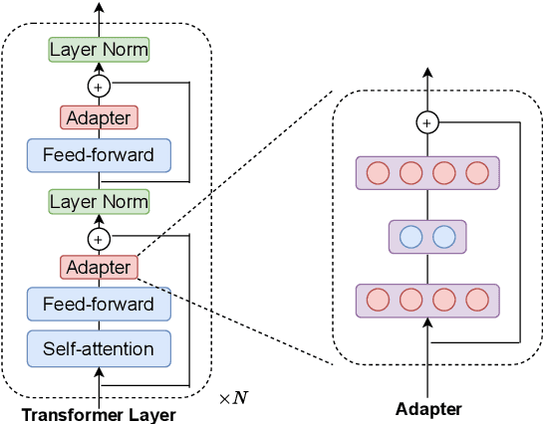
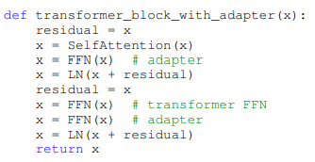
Adapters

Slide 11
GLUE test
Sentence acceptability judgment
Sentiment analysis
Paraphrasing/sentence similarity
Natural language inference
Coreference resolution
Sentence completion
Word sense disambiguation
Question answering

Slide 12
T5 для русского языка
Перевод opus_wikipedia.
Input: translate ru-en | Каждый охотник желает знать, где сидит фазан.
Output : Each hunter wants to know, where he is.
Перефразирование tapaco
Input: paraphrase | Каждый охотник желает знать, где сидит фазан.
Output : В любом случае каждый рыбак мечтает познакомиться со своей фермой

Slide 13
T5 для русского языка
Заполнение пропусков в тексте ru_web-public_2019_1M из Лейпцигской коллекции
Input: fill | Каждый охотник _3_, где сидит фазан.
Output: смотрит на озеро
Восстановление текста ru_web-public_2019_1M из Лейпцигской коллекции
Input: assemble | охотник каждый знать фазан сидит
Output : Каждый охотник знает, что фазан сидит.

Slide 14
T5 для русского языка
Упрощение RuSimpleSentEval
Input: simplify | Местным продуктом-специалитетом с защищённым географическим наименованием по происхождению считается люнебургский степной барашек.
Output: Местным продуктом считается люнебургский барашек.
Диалоговый ответ корпус Козиева
Input: reply | Помогите мне закадрить девушку
Output : зачем?

Slide 15
T5 для русского языка
Ответ на вопросы по тексту SberQUAD
Input: comprehend | На фоне земельного конфликта между владельцами овец и ранчеро разворачивается история любви овцевода Моргана Лейна, прибывшего в США из Австралии, и Марии Синглетон, владелицы богатого скотоводческого ранчо. Вопрос: откуда приехал Морган?
Output: из Австралии
Задавание вопросов по тексту SberQUAD
Input: ask | На фоне земельного конфликта между владельцами овец и ранчеро разворачивается история любви овцевода Моргана Лейна, прибывшего в США из Австралии, и Марии Синглетон, владелицы богатого скотоводческого ранчо.
Output : Что разворачивается на фоне земельного конфликта?

Slide 16
T5 для русского языка
Ответ на вопросы по тексту SberQUAD
Input: comprehend | На фоне земельного конфликта между владельцами овец и ранчеро разворачивается история любви овцевода Моргана Лейна, прибывшего в США из Австралии, и Марии Синглетон, владелицы богатого скотоводческого ранчо. Вопрос: откуда приехал Морган?
Output: из Австралии
Задавание вопросов по тексту SberQUAD
Input: ask | На фоне земельного конфликта между владельцами овец и ранчеро разворачивается история любви овцевода Моргана Лейна, прибывшего в США из Австралии, и Марии Синглетон, владелицы богатого скотоводческого ранчо.
Output : Что разворачивается на фоне земельного конфликта?

Slide 17
T5 для русского языка
Генерация заголовка датасет Ильи Гусева
Input: headline | На фоне земельного конфликта между владельцами овец и ранчеро разворачивается история любви овцевода Моргана Лейна, прибывшего в США из Австралии, и Марии Синглетон, владелицы богатого скотоводческого ранчо. Вопрос: откуда приехал Морган?
Output: На фоне земельного конфликта разворачивается история любви

Slide 18
FRED-T5 работа над ошибками
Модель | Число параметров | Число слоев | Размерность эмбеддингов (d_model) | Размерность полносвязного слоя (d_ff) | Число голов (num_heads) | Размер словаря (vocab_size)
ruT5-large | 737 млн | 24 | 1024 | 4096 | 16 | 32128
FRED-T5 large | 820 млн | 24 | 1024 | 2816 | 16 | 50364
FRED-T5 1.7B | 1740 млн | 24 | 1536 | 4096 | 24 | 50364
Маркеры режимов: <LM>, <SC1>…<SC6>
SentencePiece → byte-level BPE
Функция активации relu => gated-gelu
Больше вариантов денойзинга как в UL2
FRED-T5 large: +11% параметров и +57% словаря при тех же 24 слоях.

Slide 19
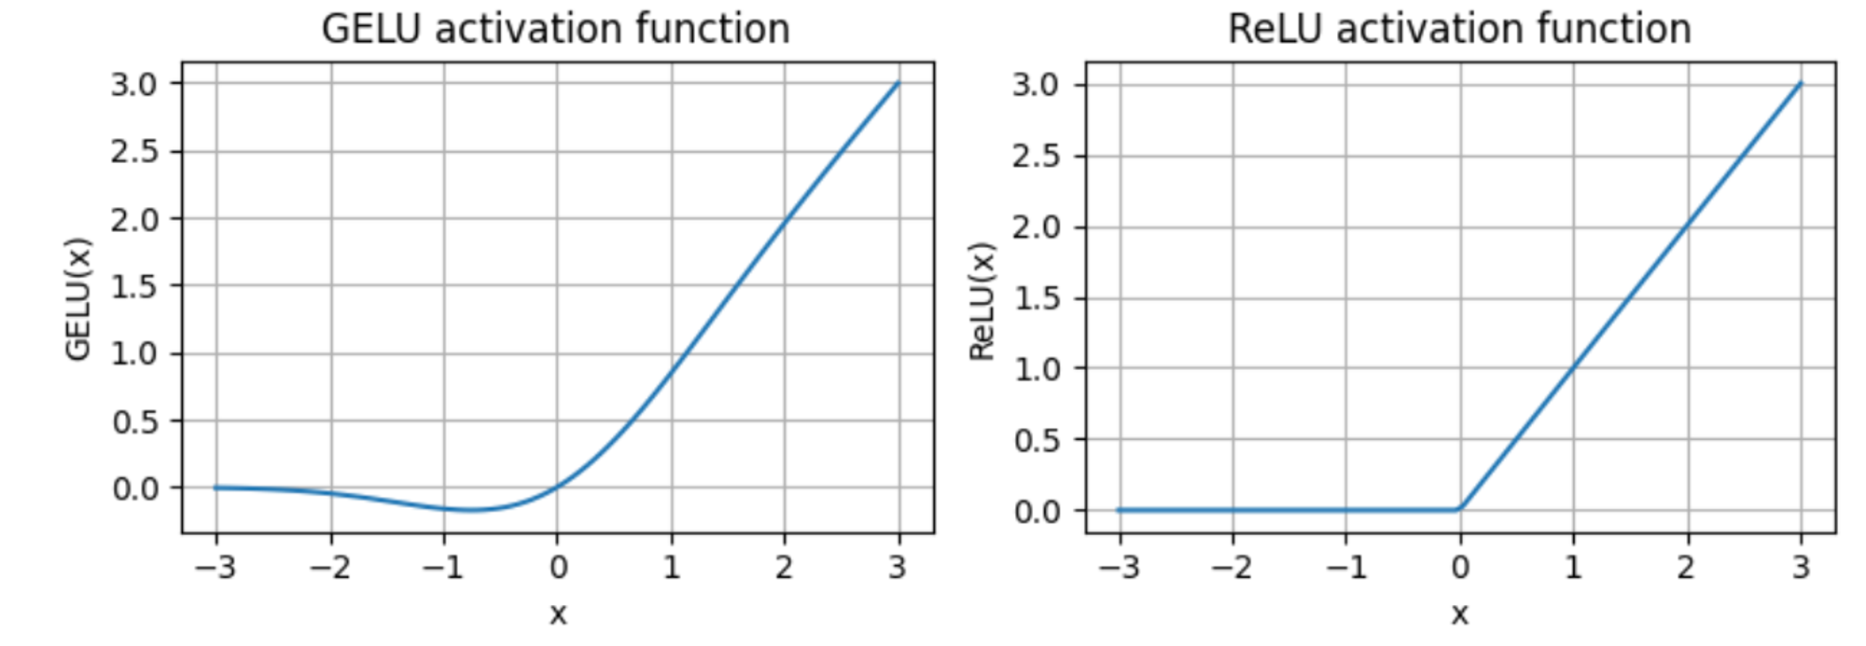
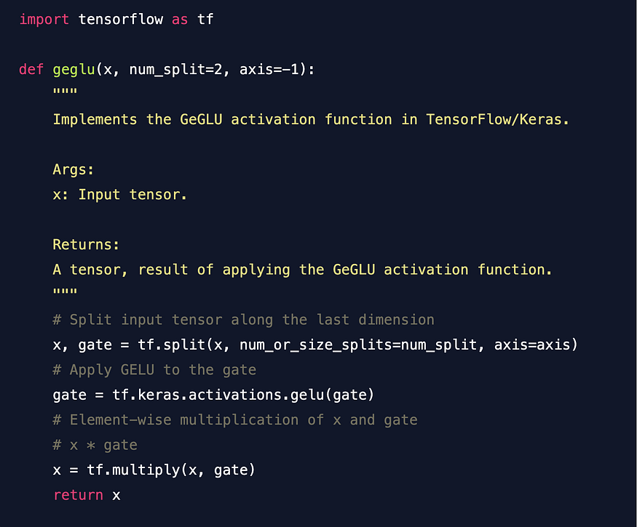
Gated-Gelu

Slide 20
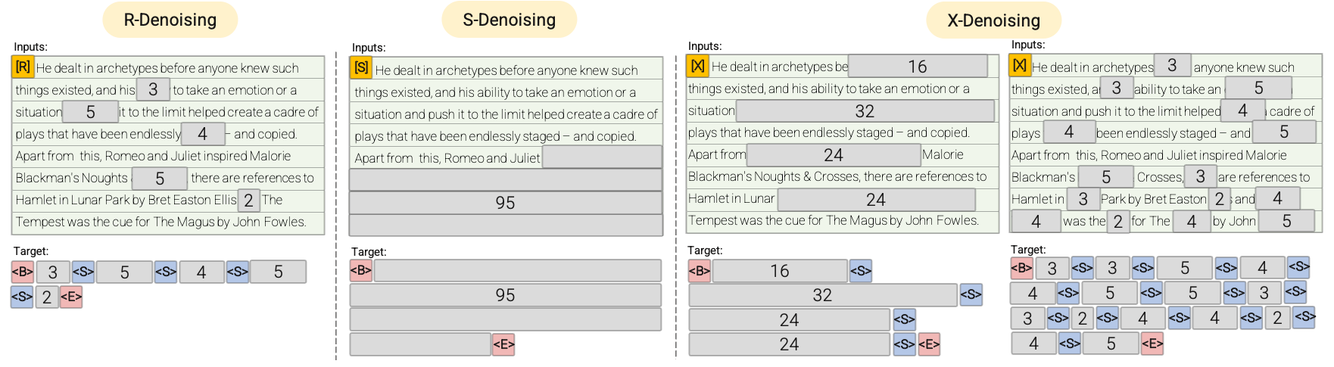
UL2 Mixture of Denoisers

Slide 21
Параметры генерации

Slide 22
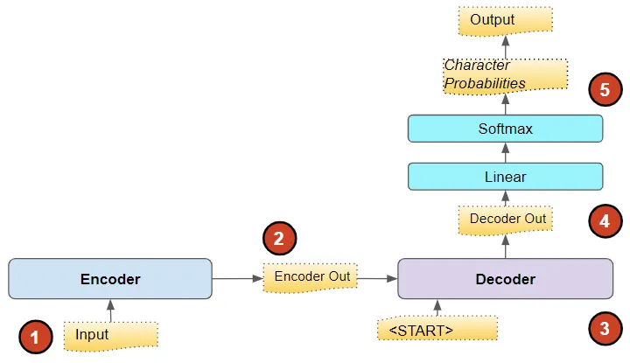
Как модели генерируют результат
https://huggingface.co/blog/how-to-generate
https://huggingface.co/docs/transformers/main_classes/text_generation

Slide 23
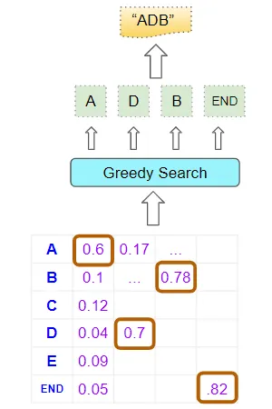
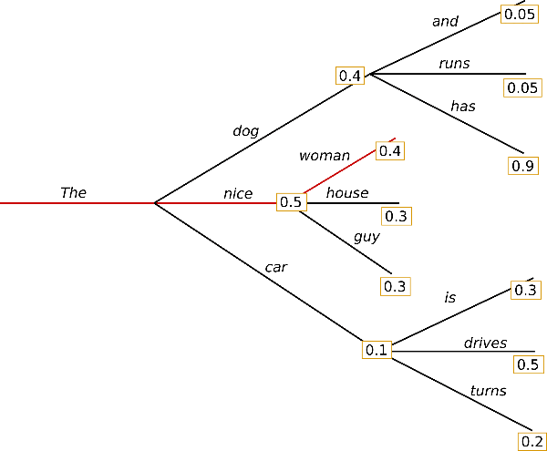
Greedy Search

Slide 24
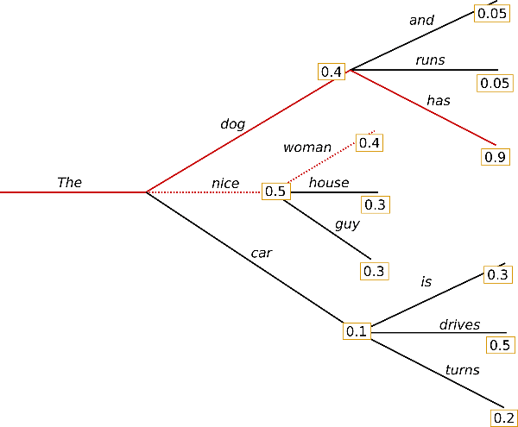
Beam Search

Slide 25
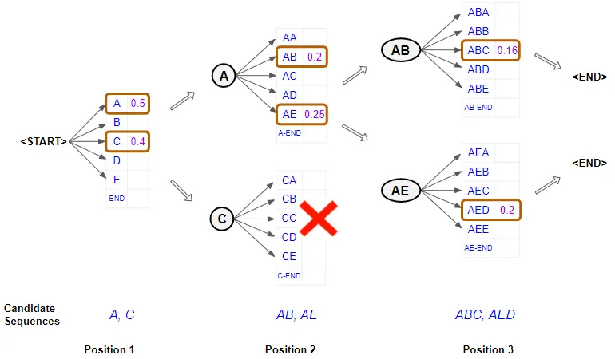
Beam Search

Slide 26
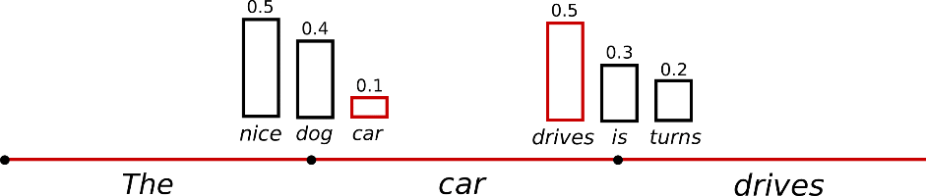
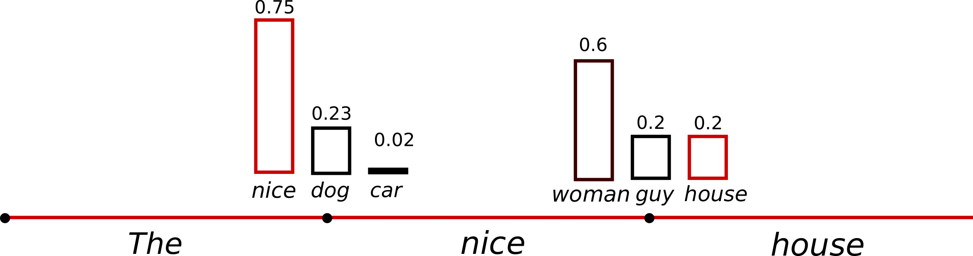
Sampling

Slide 27
Температура распределения
pᵢ(T) = exp(zᵢ / T) / Σⱼ exp(zⱼ / T), T > 0
T < 1: распределение острее. T > 1: распределение ровнее.
В generate: temperature действует при do_sample=True.
Два токена: при T = 1 вероятности 80% и 20%
T | Токен A | Токен B
0,5 | 94% | 6%
1 | 80% | 20%
2 | 67% | 33%
Температура меняет разнообразие, но не знания модели.

Slide 28
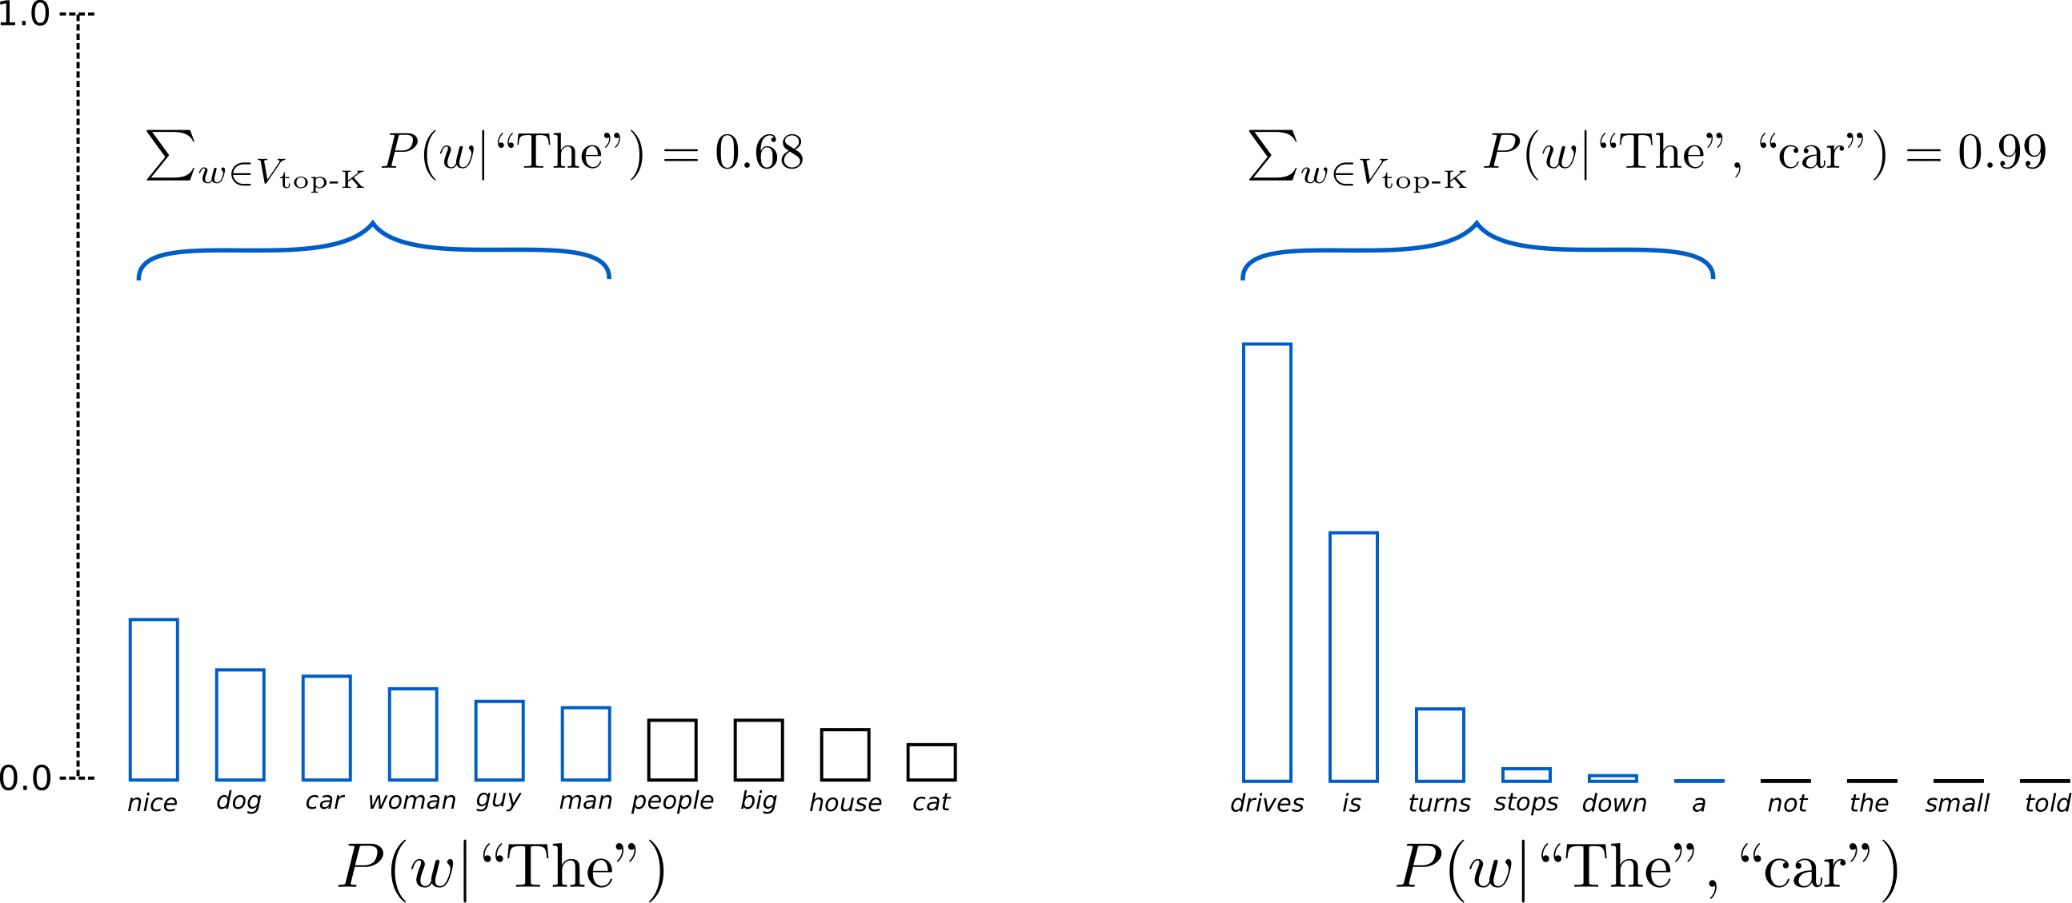
Top-K Sampling

Slide 29
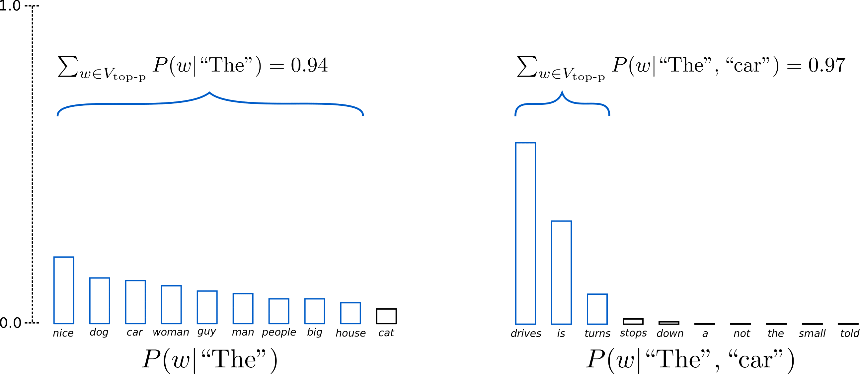
Top-p (nucleus) sampling

Slide 30
Min-p sampling
Оставить токены, для которых pᵢ ≥ min_p × pₘₐₓ
min_p = 0,10; pₘₐₓ = 0,50 → порог 0,05
Токен | A | B | C | D | E
p | 0,50 | 0,25 | 0,15 | 0,07 | 0,03
Оставить? | Да | Да | Да | Да | Нет
После фильтрации — нормализация и случайный выбор.
Альтернатива top-p: качество зависит от модели и задачи.
do_sample=True, temperature=1.0, min_p=0.1,
top_k=0, top_p=1.0

Slide 31
Генерация в Transformers: режимы
do_sample | num_beams | Режим
False | 1 | Greedy
False | > 1 | Beam search
True | 1 | Sampling
True | > 1 | Beam sampling
Greedy
xₜ = argmaxᵥ p(v | x<ₜ)
Beam search
S(y) = Σₜ log p(yₜ | y<ₜ)
Сохраняем num_beams лучших цепочек
Преобразование распределения при sampling
Логиты z
Штрафы и T
top-k / top-p / min-p
Случайный выбор
num_return_sequences — число возвращаемых ответов; при beam search ≤ num_beams

Slide 32
Длина, повторы и остановка
Повтор токена: repetition_penalty = r > 1
Оценка луча с учётом длины
z′ᵢ = zᵢ / r при zᵢ > 0
z′ᵢ = r · zᵢ при zᵢ ≤ 0
S(y) = [Σₜ log p(yₜ | y<ₜ)] / Lᵅ
α = length_penalty, L — длина ответа
α > 0 ослабляет преимущество коротких ответов
Применяется к уже встречавшимся токенам
Параметр | Действие
max_new_tokens / min_new_tokens | Верхний лимит / минимальная длина до EOS
eos_token_id / stop_strings | Остановка по токену / строке
no_repeat_ngram_size = n | Жёсткий запрет повторных n-грамм
early_stopping | Завершение поиска лучей
Раздельно выбираем способ поиска, форму распределения и условие остановки.

Slide 33
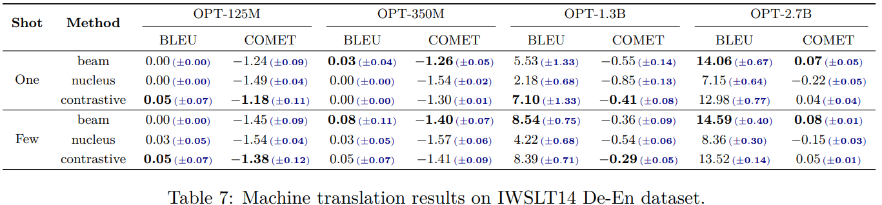
Contrastive search
OPT-2.7B, one-shot: beam 14,06 BLEU; contrastive 12,98; nucleus 7,15
https://arxiv.org/pdf/2210.14140.pdf

Slide 34
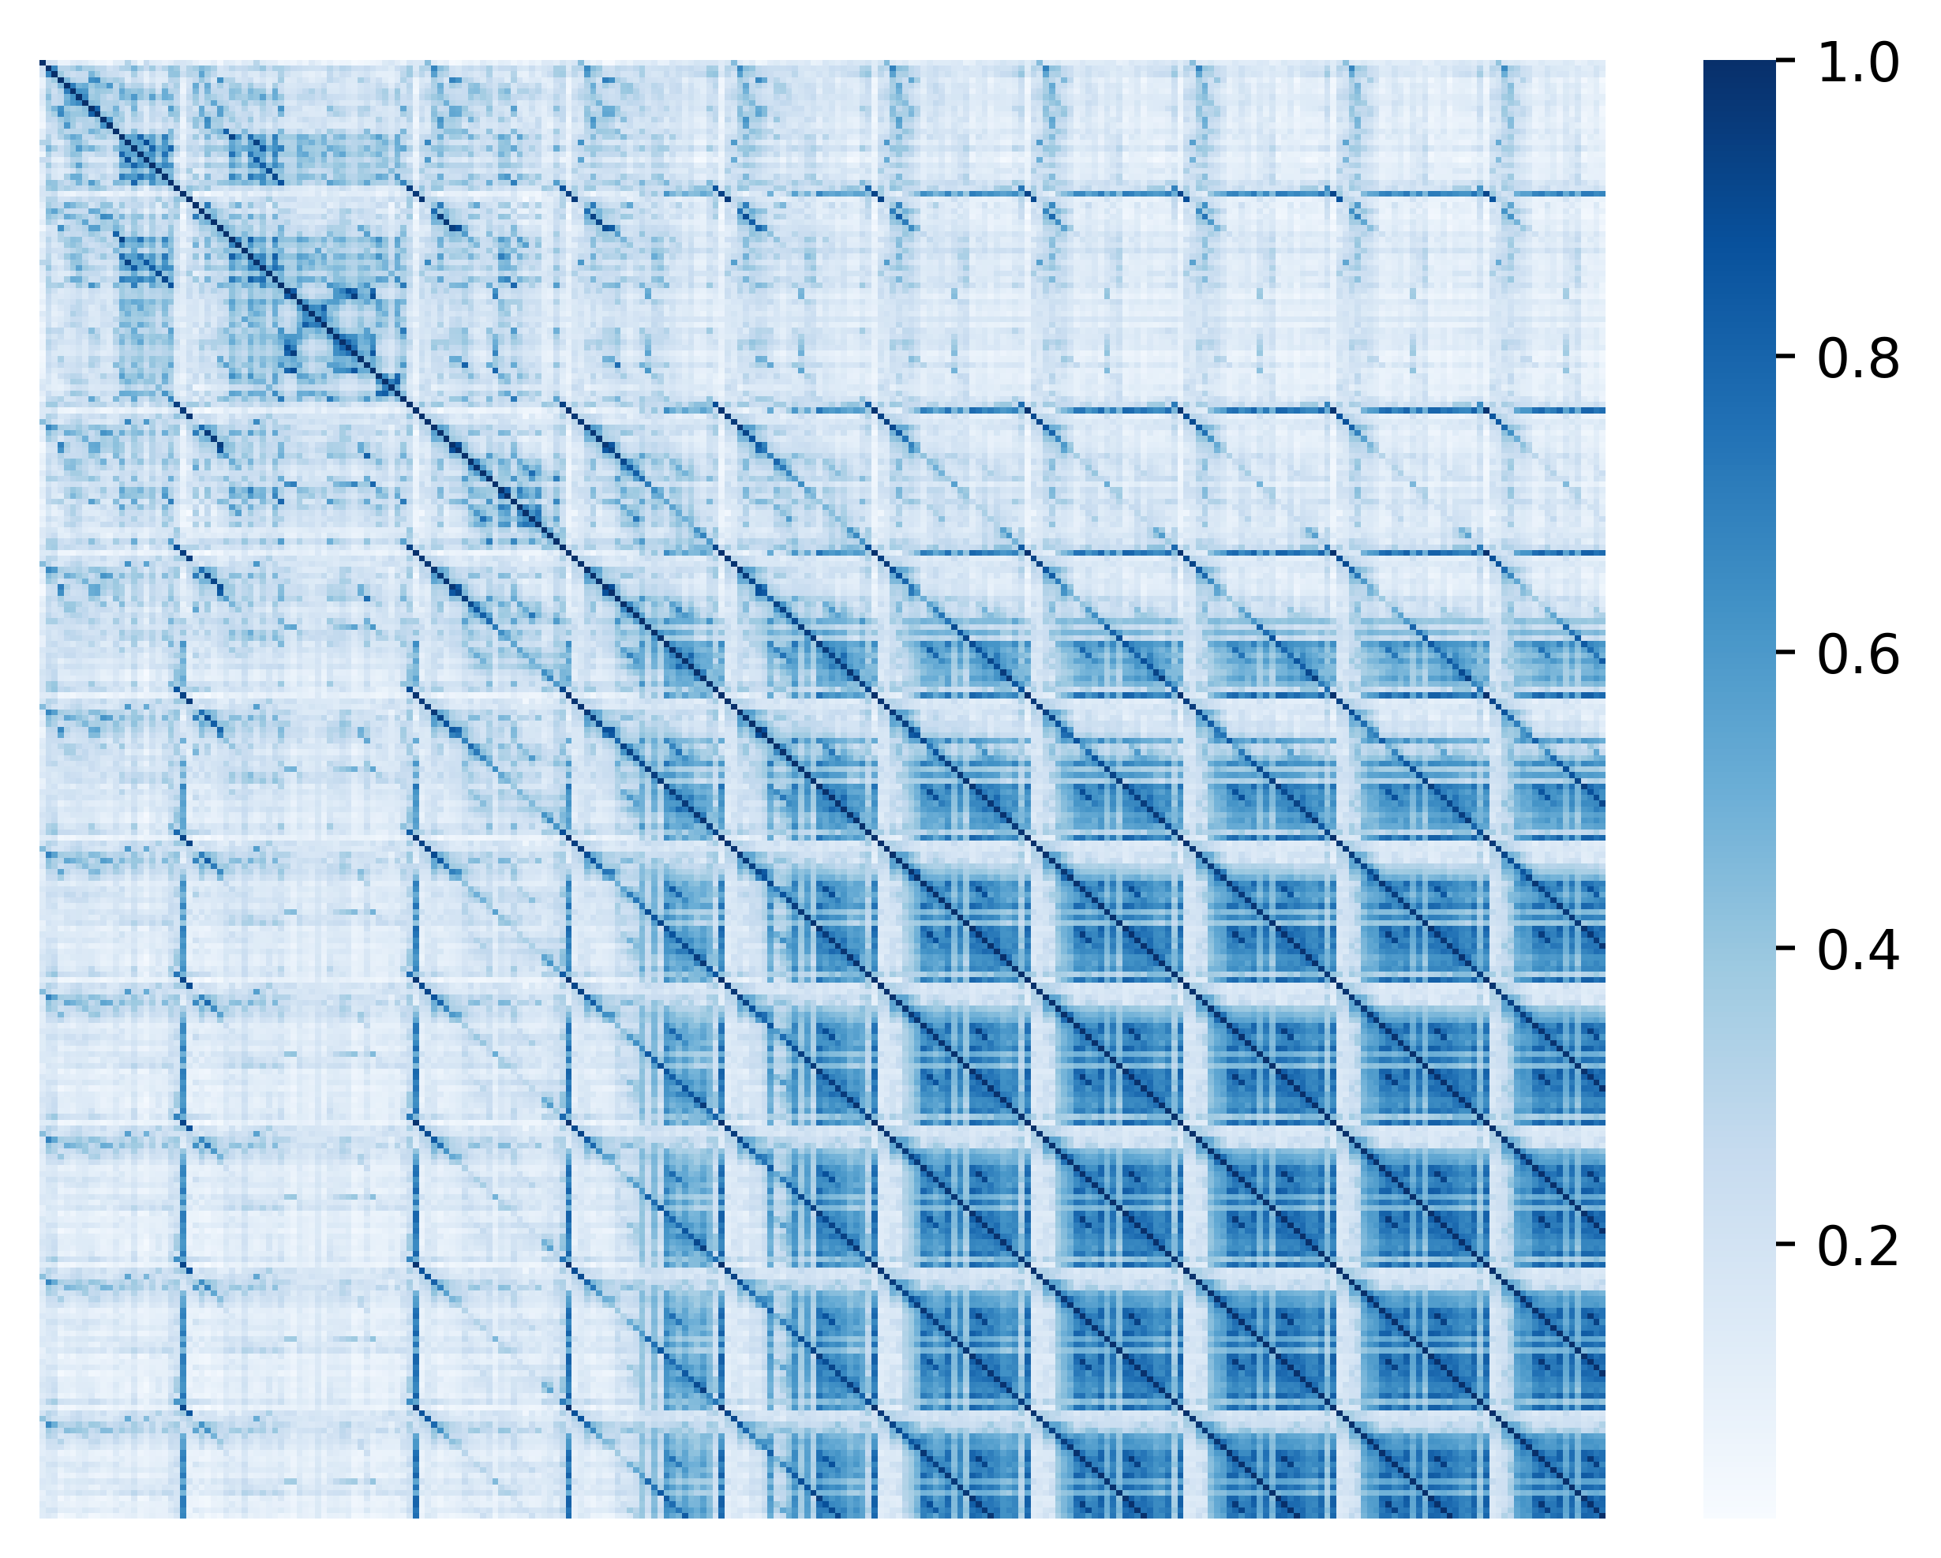
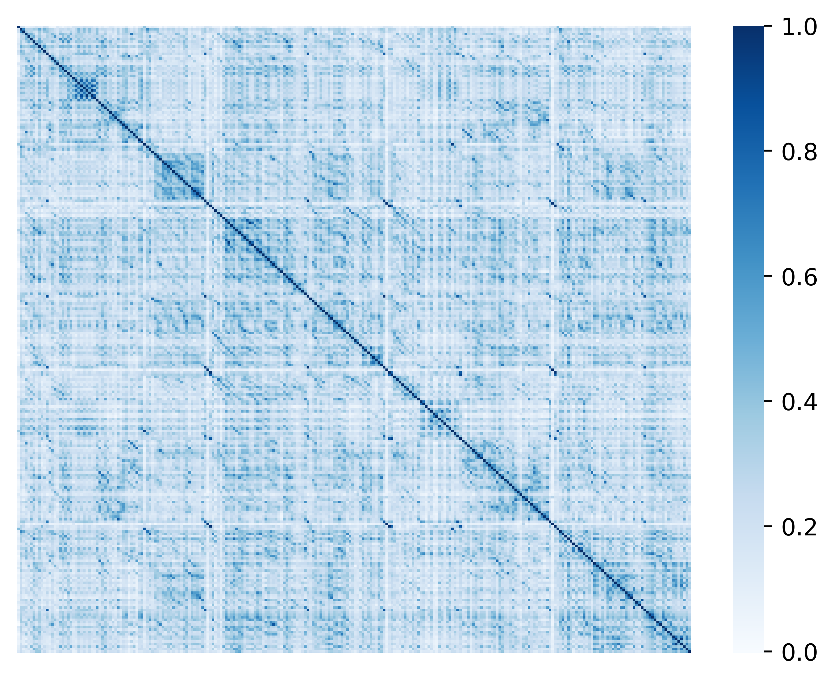
Greedy Search vs Contrastive search

Slide 35
Генерация по схеме или грамматике
Задаём допустимые ответы: список, JSON Schema или грамматику.
Маскируем токены, нарушающие ограничение.
Применения: классификация, извлечение данных, инструменты.
Пример: sentiment — одно из трёх значений
Допустимые значения | Пример ответа
positive | neutral | negative | {"sentiment": "positive"}
Правильный формат не гарантирует правильные факты.
Поддержка ограничений зависит от движка и модели.

Slide 36
Speculative decoding
1. Draft q
4 шага по одному
A
B
C
D
2. Target p
Один проход
A ✓
B ✓
C ×
D
принят
принят
отклонён
отброшен
3. Ответ
A
B
C′
D зависит от C,
поэтому его отбрасываем
Sampling: P(принять x) = min(1, p(x) / q(x))
При отказе: pкорр(v) ∝ max(0, p(v) − q(v))
Точный алгоритм сохраняет распределение p. Transformers: assistant_model

Slide 37
Метрики текстового подобия

Slide 38
BLEU: точность совпадений
Какая доля n-грамм кандидата встречается в эталонах?
pₙ = mₙ / kₙ
pₙ — точность для n-грамм
n — число слов в n-грамме
mₙ — число засчитанных совпадений
kₙ — общее число n-грамм кандидата
Каждую n-грамму засчитываем не чаще её максимальной частоты в одном эталоне.
Кандидат | the the the the the the the
Эталон 1 | the cat is on the mat
Эталон 2 | there is a cat on the mat
Для слова «the»
m₁ = min(7, 2) = 2
p₁ = 2/7 ≈ 0,286
Другой пример: кандидат «the the cat», эталон «the cat»
Подсчёт | Засчитанные совпадения | Точность
Наивный, по наличию слова | the, the, cat | 3/3 = 1
Униграммы с ограничением повторов | the, cat | p₁ = 2/3
Биграммы | the cat | p₂ = 1/2

Slide 39
BLEU: итоговая оценка
Геометрическое среднее точностей и штраф за слишком короткий ответ
BLEU = BP · ⁴√(p₁ · p₂ · p₃ · p₄)
Обычный BLEU-4 с равными весами
p₁, p₂, p₃, p₄ — точности для n-грамм длины 1, 2, 3 и 4 слова
BP (brevity penalty) — множитель, уменьшающий оценку короткого ответа
BP = 1, если c ≥ r
BP = exp(1 − r/c), если 0 < c < r
c — число слов в кандидате
r — число слов в эталоне
exp — экспонента
Пример BLEU-2: кандидат «the the cat», эталон «the cat»
c = 3, r = 2, BP = 1, p₁ = 2/3, p₂ = 1/2
BLEU-2 = BP · √(p₁ · p₂) = √(1/3) ≈ 0,577

Slide 40
ROUGE: полнота совпадений
Какую долю эталона удалось воспроизвести?
ROUGE-N: совпадения n-грамм
ROUGE-N (recall) = mₙ / rₙ
n — число слов в n-грамме
mₙ — число общих n-грамм с учётом частот
rₙ — общее число n-грамм в эталоне
Повторы: для каждой n-граммы берём минимум её частот в двух текстах.
ROUGE-L: общая подпоследовательность
ROUGE-L (recall) = L / r
L — длина наибольшей общей
подпоследовательности слов
r — число слов в эталоне
Порядок слов сохраняется, между совпадениями разрешены пропуски.
Эталон: «кот мирно спит на диване» Кандидат: «кот спит на диване»
ROUGE-1 = 4/5 = 0,8 ROUGE-2 = 2/4 = 0,5 ROUGE-L = 4/5 = 0,8

Slide 41
METEOR: совпадения и порядок
Классическая формула. Слова сопоставляются один к одному.
P = m / c R = m / r
m — число сопоставленных пар слов
c — число слов в кандидате
r — число слов в эталоне
P — точность, R — полнота
F — среднее P и R с большим весом полноты
k — минимальное число непрерывных
фрагментов совпадений с тем же
порядком слов в обоих текстах
Pen — штраф за дробление совпадений
F = 10PR / (R + 9P)
Pen = 0,5 · (k / m)³
METEOR = F · (1 − Pen)
Эталон: «кот мирно спит на диване»
Кандидат: «кот спит на диване»
m = 4, c = 4, r = 5, k = 2: фрагменты «кот» и «спит на диване»
P = 1, R = 0,8, F ≈ 0,8163, Pen = 0,0625, METEOR ≈ 0,7653

